Slide 1
악성코드 샘플 분석 – bton02setup.exe

Slide 2
목차
1. 분석 개요
2. 기초 분석
3. 정적 분석
4. 동적 분석
5. 최종 분석 결과

Slide 3
1. 분석 개요
분석 대상
bton02setup.exe
기초 분석
해시·크기·서명 확인
VirusTotal, WHOIS 조회
정적 분석 도구
Exeinfo PE, BinText, PEview
동적 분석 도구
Process Monitor, Wireshark, Autoruns, System Explorer
분석 순서
기초 분석: 기본 정보, VirusTotal 결과 확인
정적 분석: 컴파일러·패킹 여부, 문자열, PE 구조 확인
동적 분석: 샘플 실행 후 도구별 행위 확인
최종 분석 결과: 악성 행위와 유형 정리

Slide 4
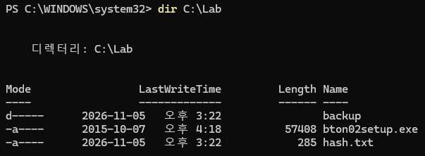
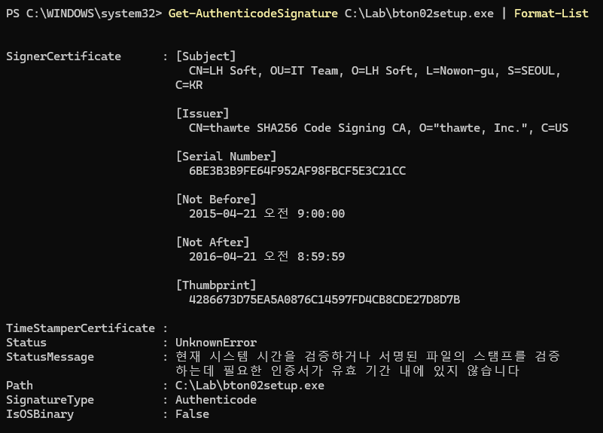
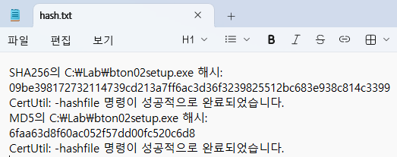
2-1. 기초 분석 – 기본 정보
해시 (certutil)
SHA-256: 09be3981…814c3399
크기 (dir)
57,408 bytes
서명 (Get-AuthenticodeSignature)
LH Soft 서명, thawte 인증서 발급
인증서 유효 기간 만료 (2016-04-21) → UnknownError

Slide 5
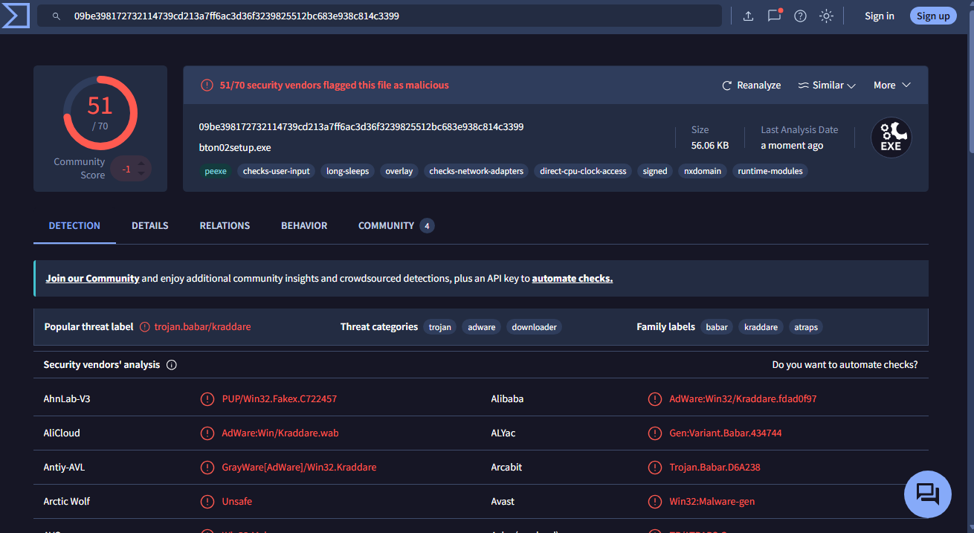
2-2. 기초 분석 – VirusTotal 탐지 결과
탐지 결과
탐지 비율: 51/70
Threat label: trojan.babar/kraddare
Threat categories: trojan, adware, downloader
Details
컴파일 시각: 2015-08-04

Slide 6
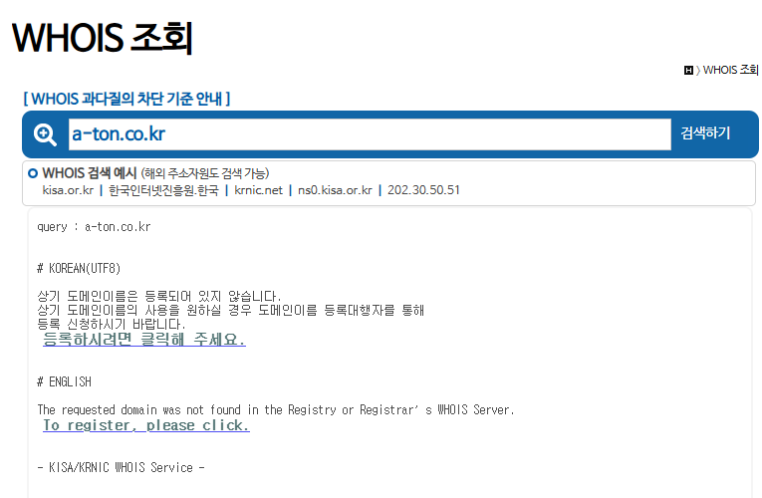
2-3. 기초 분석 – VirusTotal 행위·WHOIS
Network
a-ton.co.kr로 HTTP GET 4건
  /pcblist.dat, /log/?modeAct=INSTALL…
Memory Pattern URL: a-ton.co.kr/saol/nskSetup.exe
Files
생성: DelUS.bat, atin.ini, nskSetup.exe
삭제: 샘플 자신, DelUS.bat
Registry
HKCU\Software\atreg 생성, 자동 실행 등록 없음
WHOIS
a-ton.co.kr: 등록되지 않은 도메인

Slide 7
2-4. 기초 분석 – 예상
핵심 동작
nskSetup.exe를 다운받은 다음 실행하고, 자신(bton02setup.exe)은 삭제하는 것으로 보임
다운로드 기능은 성공할 수 없는 상황일 것으로 예상
a-ton.co.kr 미등록 → 서버가 동작하지 않는 중

Slide 8
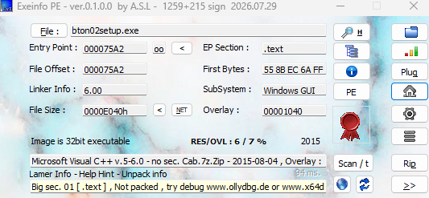
3-1. 정적 분석 – Exeinfo PE
컴파일러
Microsoft Visual C++ 6.0으로 만들어진 파일
패킹 여부
Not packed
결론
언패킹 없이 분석 진행

Slide 9
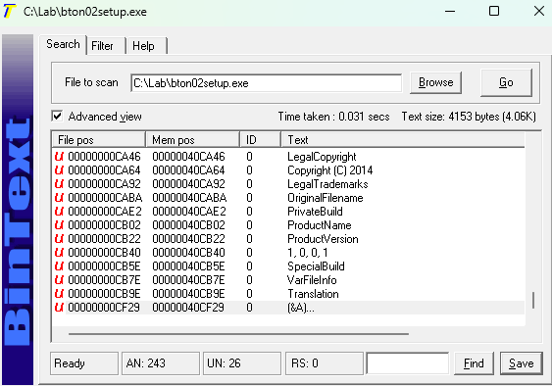
3-2. 정적 분석 – BinText
IP 주소
없음
URL
http://a-ton.co.kr/log/?modeAct=
http://a-ton.co.kr/saol/nskSetup.exe
http://a-ton.co.kr/pcblist.dat
http://a-ton.co.kr/saol
파일
nskSetup.exe, DelUS.bat, atin.ini
함수
WinExec, CreateProcessA: 다른 프로그램 실행
CreateFileA, WriteFile: 파일 생성·쓰기
RegCreateKeyA, RegOpenKeyExA: 키 생성, 열기
명령어
:Repeat → del "%s" → if exist "%s" goto Repeat → del "%s"

Slide 10
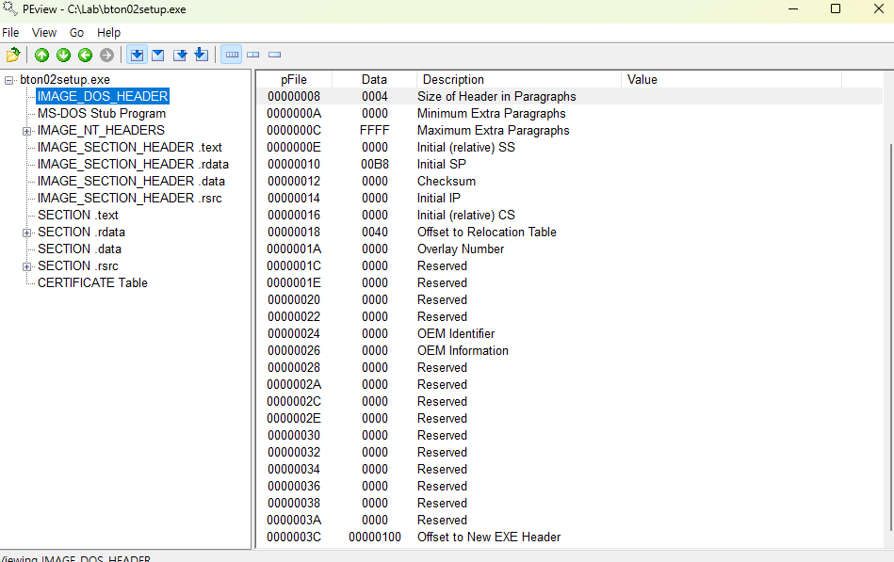
3-3. 정적 분석 – PEview
파일 형식
MZ, PE → Windows 실행 파일 형식 확인
빌드 시점
2015/08/04 00:34:52 UTC
Import DLL
MFC42, MSVCRT, KERNEL32, USER32, ADVAPI32, NETAPI32, WSOCK32
패킹 여부
.text의 Virtual Size 0x6BF4, Raw Size 0x7000
  크기 차이가 작음
섹션 이름이 표준 (.text/.rdata/.data/.rsrc)
따라서 패킹 가능성 낮음
결과
Exeinfo PE, VirusTotal의 빌드 시점·패킹 여부와 일치

Slide 11
3-4. 정적 분석 – 결론
파일 정보
패킹되지 않은 Visual C++ 6.0 실행 파일 (2015/08/04 빌드)
파일 안에 있는 것으로 보이는 기능
a-ton.co.kr 통신
nskSetup.exe 다운로드·실행
DelUS.bat·atin.ini 생성 및 삭제
동적 분석에서 확인할 항목
a-ton.co.kr와의 통신 (Wireshark로 위 URL 확인)
파일 생성·삭제

Slide 12
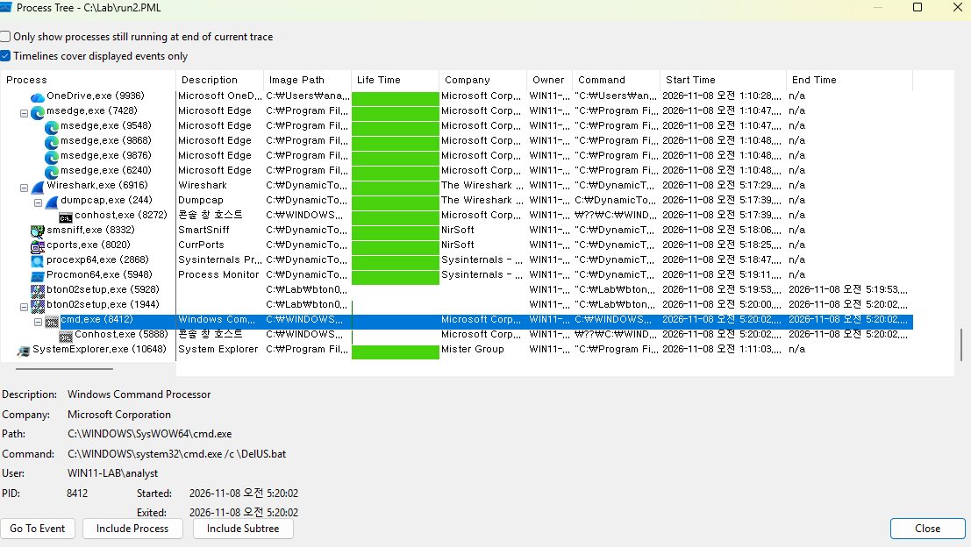
4-1. 동적 분석 – Process Monitor
행위 기록 (시간순)
05:19:53 bton02setup.exe (5928)
  일반 권한으로 시작 → 관리자 권한 필요로 즉시 종료
05:20:00 ~ 05:20:02 bton02setup.exe (1944)
  UAC 승인 후 관리자 권한으로 시작
  HKCU\Software\atreg 확인
  nskSetup.exe 파일 열기 시도 (NAME NOT FOUND)
  HKCU\Software\atreg 생성 (값 없는 키)
  C:\Windows\atin.ini 생성 (빈 파일)
  C:\DelUS.bat 생성 후 실행
  종료
05:20:02 cmd.exe (8412)
  C:\Lab\bton02setup.exe 삭제
  C:\DelUS.bat 삭제
결론
약 2초 동안 atreg 키와 atin.ini를 만들고, DelUS.bat으로 자신을 삭제
nskSetup.exe 파일 열기 실패
샘플 프로세스의 TCP·UDP 이벤트 없음

Slide 13
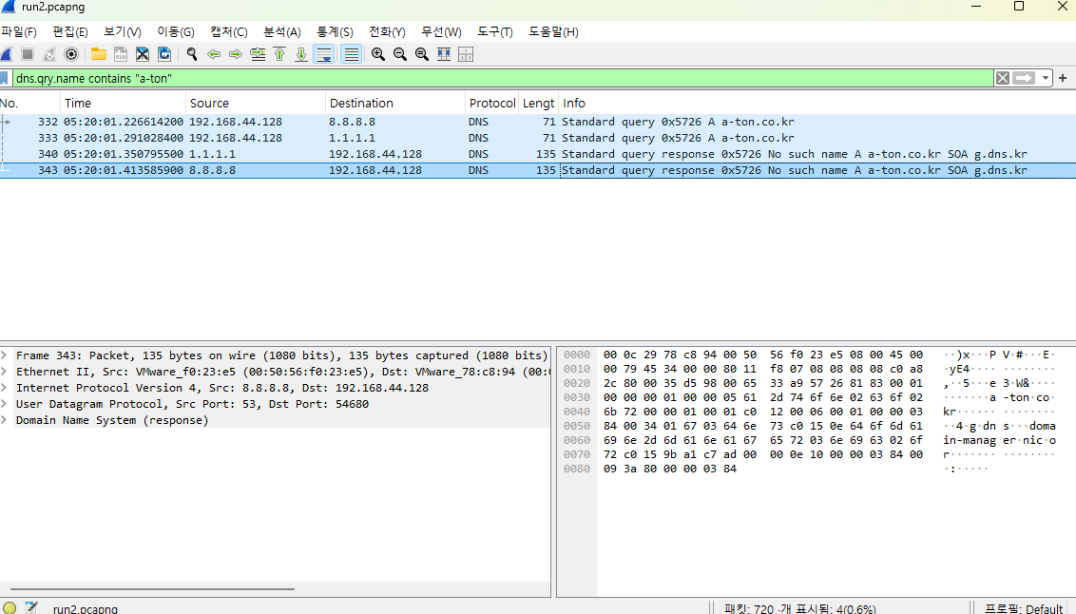
4-2. 동적 분석 – Wireshark
DNS 기록 (dns.qry.name contains "a-ton")
05:20:01.226 VM → 8.8.8.8: a-ton.co.kr 주소 질의
05:20:01.291 VM → 1.1.1.1: a-ton.co.kr 주소 질의
05:20:01.350 1.1.1.1 → VM: No such name (Reply code 3)
05:20:01.413 8.8.8.8 → VM: No such name (Reply code 3)
결론
실행 직후 VM에 설정된 DNS 서버(8.8.8.8, 1.1.1.1)에 a-ton.co.kr 주소 질의 → "도메인 없음" 응답
a-ton.co.kr로의 HTTP 요청 없음
  서버 주소를 얻지 못해 HTTP 요청 단계까지 가지 못함

Slide 14
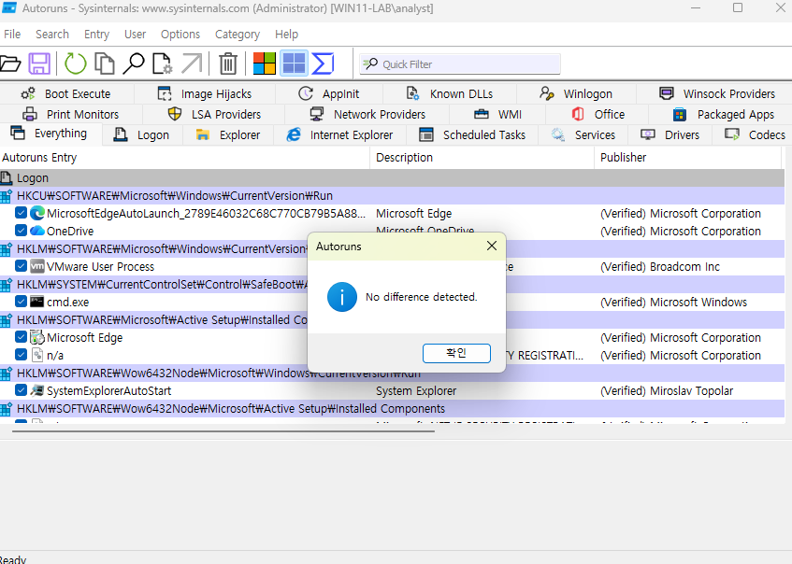
4-3. 동적 분석 – Autoruns
비교 방법
실행 전 저장한 before.arn과 실행 후 상태 비교
결과
No difference detected
결론
자동 실행 등록 없음

Slide 15
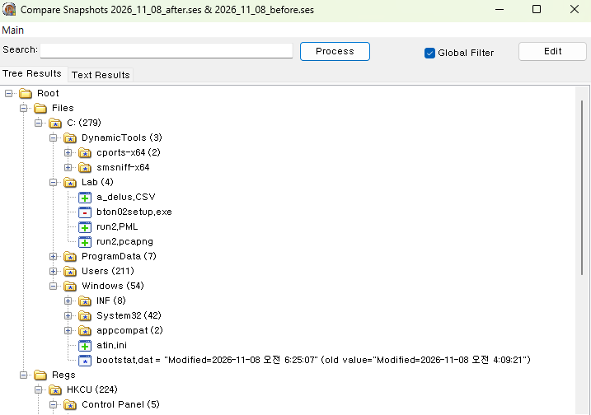
4-4. 동적 분석 – System Explorer
비교 방법
실행 전 스냅샷과 실행 후 스냅샷 비교
결과
File Added: C:\Windows\atin.ini
File Deleted: C:\Lab\bton02setup.exe
결론
atin.ini 생성, 샘플 삭제 확인
DelUS.bat은 생성 후 삭제되어 비교 결과에 나타나지 않음
HKCU\Software\atreg는 값이 없는 빈 키여서인지 비교에서 잡히지 않음

Slide 16
5. 최종 분석 결과
악성 행위
관리자 권한으로 실행되어 a-ton.co.kr 접속 시도
  도메인이 없어 실패
nskSetup.exe 실행 시도
  파일이 없어 실패
  서버가 사라져 nskSetup.exe를 다운로드하지 못했기 때문인 것으로 추정
atreg 키, atin.ini 생성 후 DelUS.bat으로 자기 삭제
자동 실행 등록 없음
유형
트로이목마형 다운로더 (Trojan-Downloader)일 가능성 높음
  트로이목마: 설치 프로그램으로 위장해 사용자가 직접 실행하게 만들고, 실행되면 화면 없이 동작한 뒤 자기 파일을 삭제
  다운로더: 추가 실행 파일(nskSetup.exe)을 내려받아 실행

Slide 17
마무리

